Slide 1
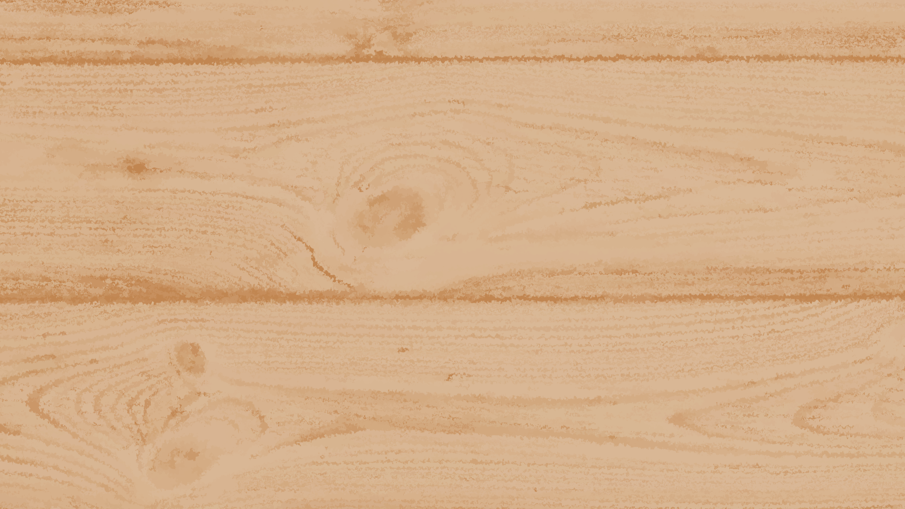

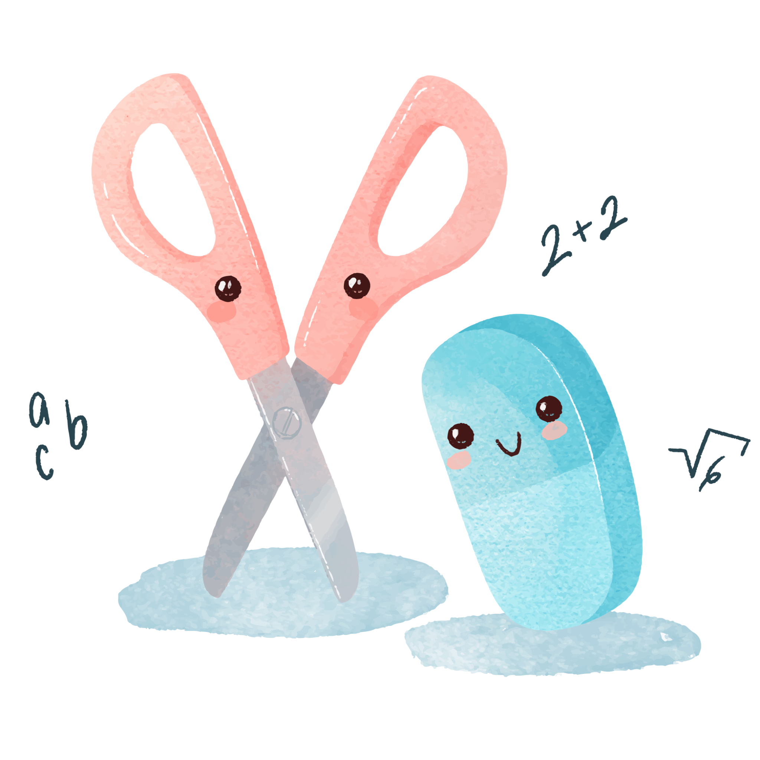
CHÀO MỪNG CÁC EM ĐẾN VỚI TIẾT HỌC HÔM NAY!

Slide 2
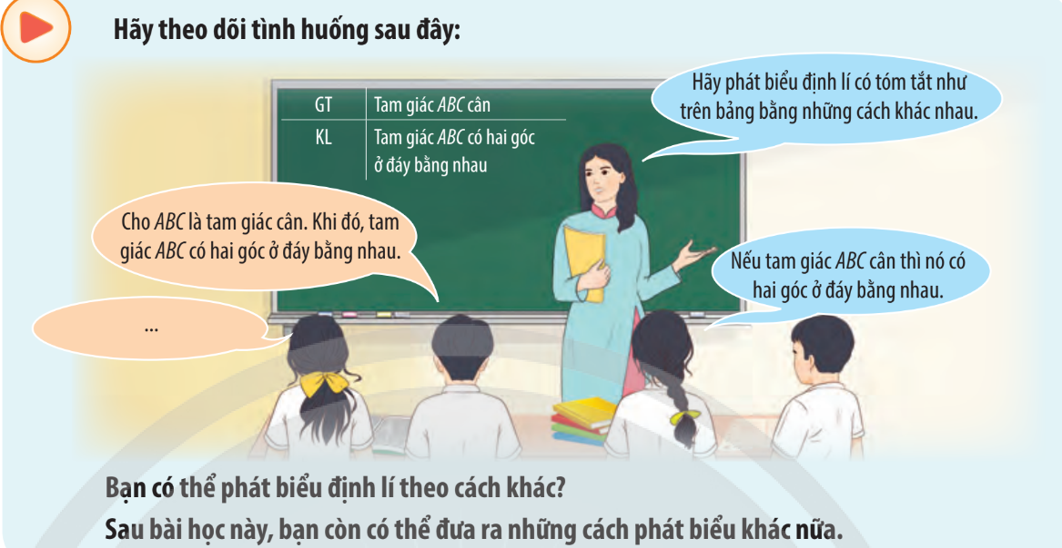

Có thể phát biểu định lí theo các cách nào khác?

Slide 3


CHƯƠNG I: MỆNH ĐỀ VÀ TẬP HỢP
BÀI 1: MỆNH ĐỀ

Slide 4

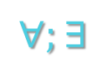
NỘI DUNG
01
03
MỆNH ĐỀ CHỨA KÝ HIỆU
MỆNH ĐỀ, MỆNH ĐỀ CHỨA BIẾN, MỆNH ĐỀ PHỦ ĐỊNH
02
04
LUYỆN TẬP
$$∀;∃$$
MỆNH ĐỀ KÉO THEO, MỆNH ĐỀ ĐẢO,
MỆNH ĐỀ TƯƠNG ĐƯƠNG

Slide 5
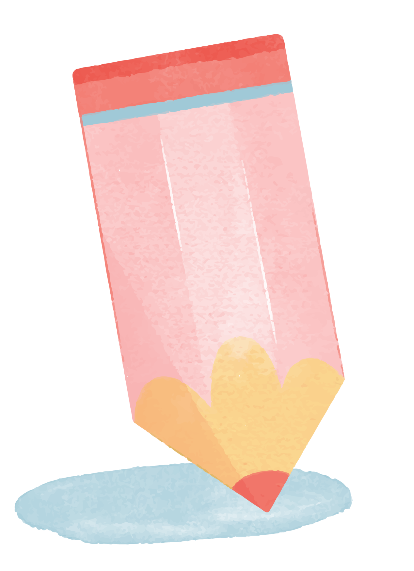
01.
MỆNH ĐỀ, MỆNH ĐỀ CHỨA BIẾN, MỆNH ĐỀ PHỦ ĐỊNH

Slide 6

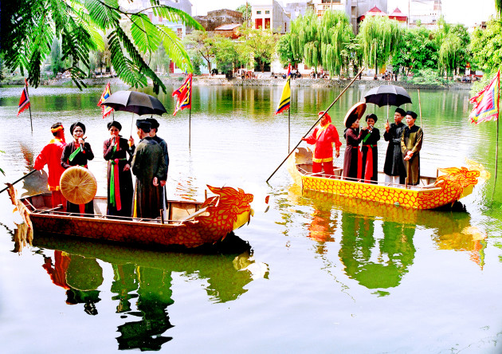

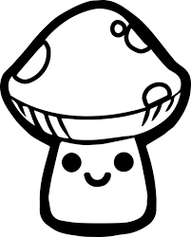
1
MỆNH ĐỀ
KĐ Đúng
1 + 1 = 2.
(2) Dân ca Quan họ là di sản văn hóa
phi vật thể đại diện cho nhân loại.
(3) Dơi là một loài chim.
(4) Nấm có là một loài thực vật không?
(5) Hoa hồng đẹp nhất trong các loài hoa.
(6) Trời ơi, nóng quá!
HĐKP 1:
KĐ Đúng
Thảo luận nhóm đôi
Trong những câu trên,
a) Câu nào là khẳng định đúng, câu nào là khẳng định sai?
b) Câu nào không phải khẳng định?
c) Câu nào là khẳng định, nhưng không thể xác định nó đúng hay sai?
KĐ Sai
Không phải câu KĐ
Câu KĐ không xác định được Đúng Sai
Không phải câu KĐ

Slide 7
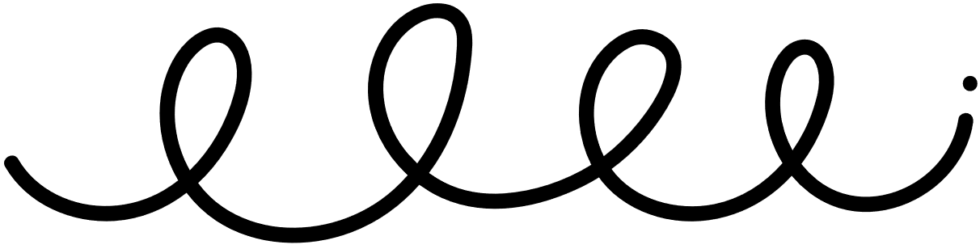
1
MỆNH ĐỀ
Mệnh đề là một khẳng định đúng hoặc sai.
Một khẳng định đúng gọi là mệnh đề đúng.
Một khẳng định sai gọi là mệnh đề sai.
Một mệnh đề không thể vừa đúng vừa sai.
Những câu không xác đinh được tính đúng sai không phải là mệnh đề.
Chú ý: Người ta thường sử dụng các chữ cái in hoa P, Q, R, ... để biểu thị các mệnh đề.
!

Slide 8
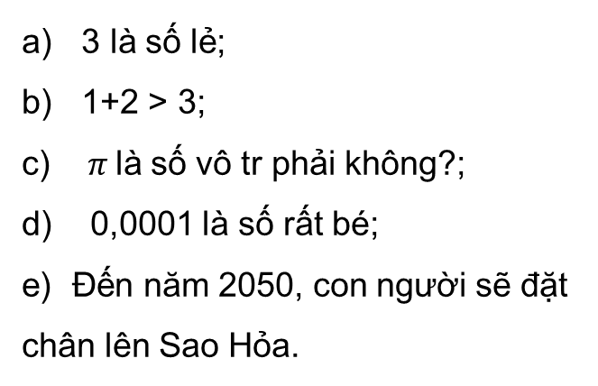
Ví dụ 1: Trong các câu sau đây
câu nào là mệnh đề:
Trả lời:
3 là số lẻ;
1+2 > 3;
c) $π$là số vô tr phải không?;
d) 0,0001 là số rất bé;
Đến năm 2050, con người sẽ đặt
chân lên Sao Hỏa.
Là mệnh đề đúng;
Là mệnh đề sai;
Là câu hỏi, không phải mệnh đề;
Không phải mệnh đề;
Là mệnh đề.
MỆNH ĐỀ TOÁN HỌC
Chú ý:Những mệnh đề liên quan đến toán học được gọi là mệnh đề toán học.

Slide 9
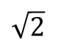
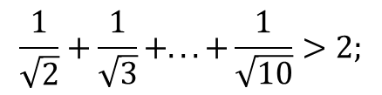
Thực hành 1:
Trong các câu sau, câu nào là mệnh đề?
a) là số vô tỉ;
b)
c) 100 tỉ là số lớn nhất;
d) Trời hôm nay đẹp quá!
Trả lời:
Là mệnh đề;
Là mệnh đề;
Không phải mệnh đề;
Không phải mệnh đề.
$\sqrt{2}$
$$\frac{1}{\sqrt{2}}+\frac{1}{\sqrt{3}}+...+\frac{1}{\sqrt{10}}>2;$$

Slide 10
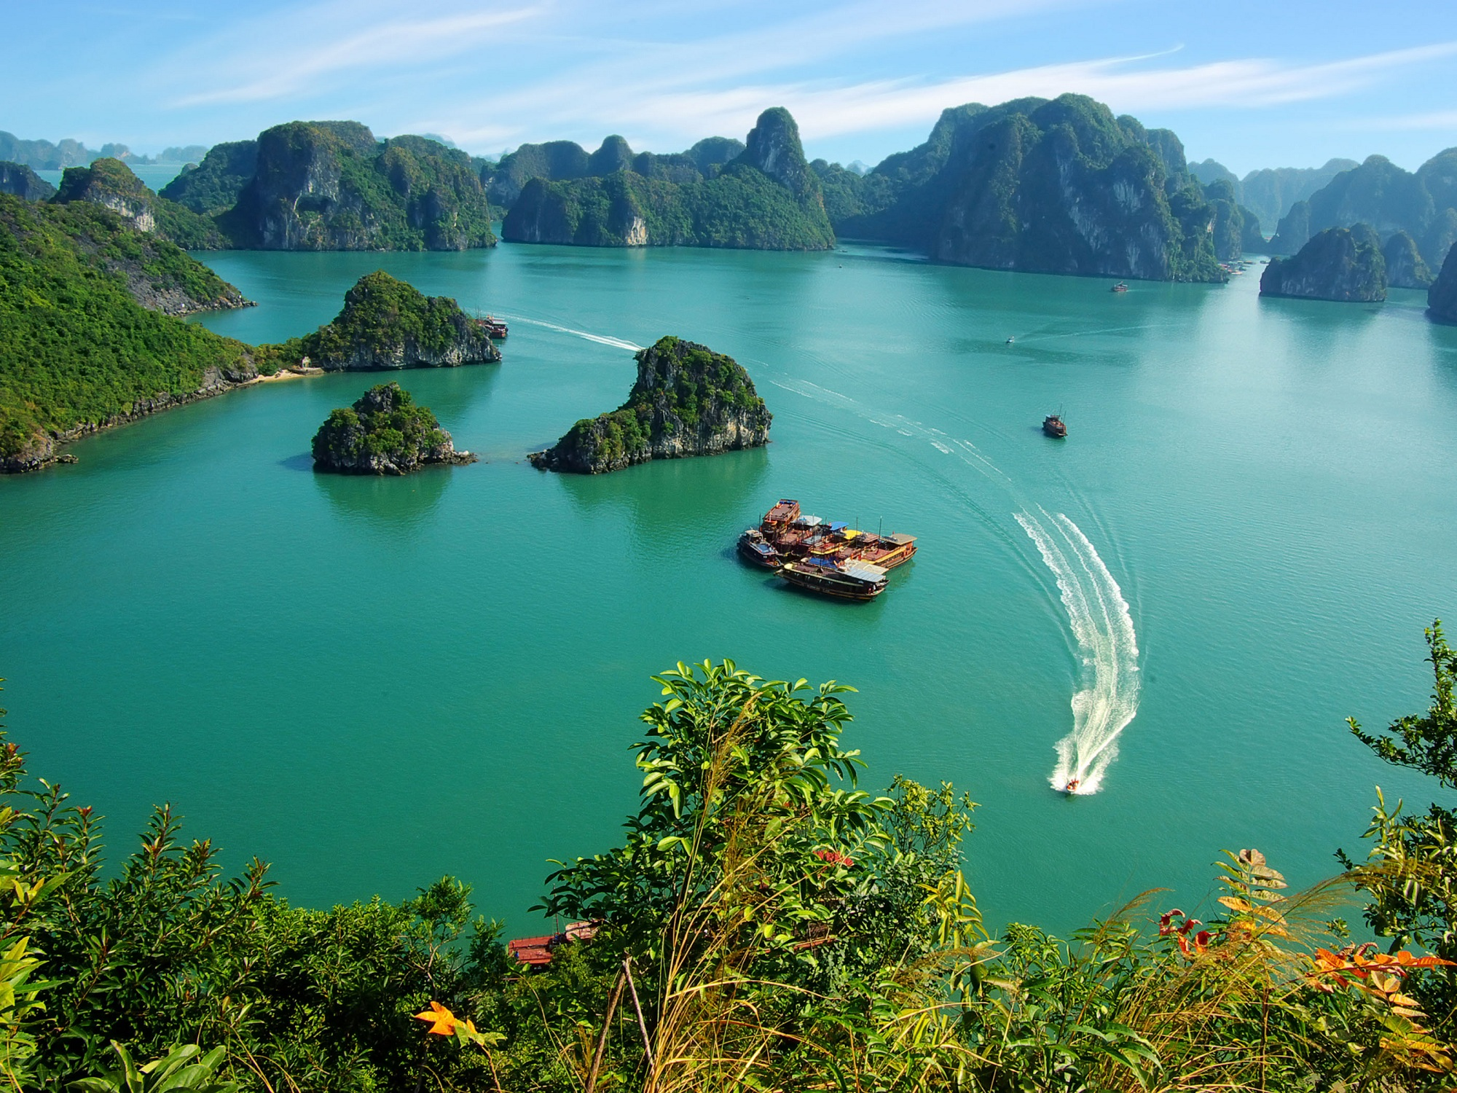
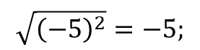
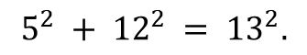
Thực hành 2:
Trả lời:
Xét tính đúng sai của mệnh đề sau:
a) Vịnh Hạ Long là di sản thiên nhiên thế giới;
b)
c)
Là mệnh đề đúng;
Là mệnh đề sai;
Là mệnh đề đúng.
$$\sqrt{{\left(−5\right)}^{2}}=−5;$$
$$5^{2} + {12}^{2} = {13}^{2}.$$

Slide 11
Trả lời:
2
MỆNH ĐỀ CHỨA BIẾN
a) Không thể, vì câu này khi đúng khi sai, tùy theo giá trị của n.
b) Với n = 125 ta được câu “125 chia hết cho 5” là một khẳng định đúng.
Với n = 81 ta được câu “81 chia hết cho 5” là một khẳng định sai.
HĐKP 2:
Mệnh đề chứa biến
Xét câu “n chia hết cho 5” (n là số tự nhiên).
a) Có thể khẳng định câu trên là đúng hay sai không?
b) Tìm hai giá trị của n sao cho câu trên là khẳng định đúng,hai giá trị của n sao cho câu trên là khẳng định sai.
Mệnh đề chứa biến kí hiệu P(n)
Một mệnh đề chứa biến có thể chứa một biến hoặc nhiều biến.

Slide 12
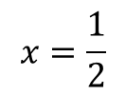
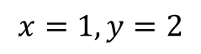
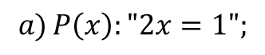
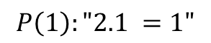
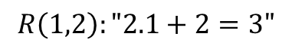
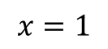
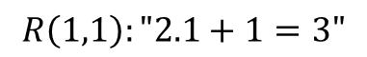
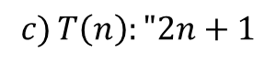
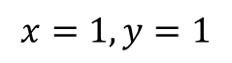
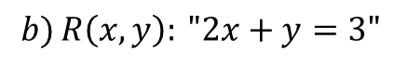
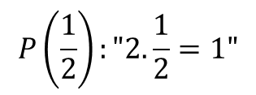
Ví dụ 2: Cho các mệnh đề chứa biến
Trả lời:
$$x=\frac{1}{2}$$
$$P\left(\frac{1}{2}\right):"2.\frac{1}{2}=1"$$
$$a) P\left(x\right):"2x=1";$$
a)
Với thì
$$b) R\left(x,y\right): "2x+y=3"$$
là mệnh đề đúng.
(mệnh đề này chứa hai biến x và y)
$$x=1$$
$$P\left(1\right):"2.1 =1"$$
Với thì
$$c) T\left(n\right):"2n+1$$
(n là số tự nhiên)
là mệnh đề sai.
Với mỗi mệnh đề chứa biến trên, tìm những giá trị của biến để đươc một mệnh đề đúng, mệnh đề sai.
b)
$$x=1,y=1$$
$$R\left(1,1\right):"2.1+1=3"$$
Với thì
là mệnh đề đúng.
$$x=1,y=2$$
$$R\left(1,2\right):"2.1+2=3"$$
Với thì
là mệnh đề sai.

Slide 13
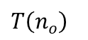
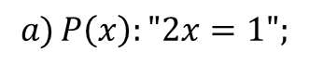
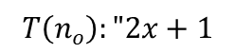
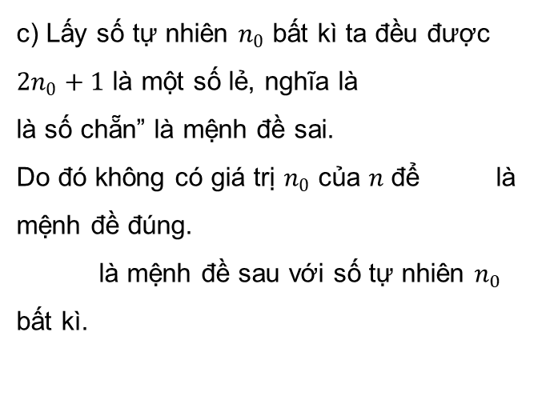
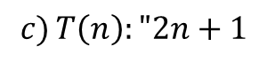
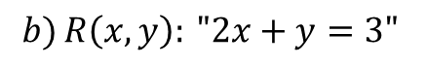
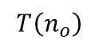
Ví dụ 2: Cho các mệnh đề chứa biến
Trả lời:
$$a) P\left(x\right):"2x=1";$$
c) Lấy số tự nhiên $n_{0}$ bất kì ta đều được ${2n}_{0}+1$ là một số lẻ, nghĩa là
là số chẵn” là mệnh đề sai.
Do đó không có giá trị $n_{0}$ của $n$ để là mệnh đề đúng.
là mệnh đề sau với số tự nhiên $n_{0}$ bất kì.
$$b) R\left(x,y\right): "2x+y=3"$$
$$T\left(n_{o}\right):"2x+1$$
(mệnh đề này chứa hai biến x và y)
$$c) T\left(n\right):"2n+1$$
(n là số tự nhiên)
$T\left(n_{o}\right)$
Với mỗi mệnh đề chứa biến trên, tìm những giá trị của biến để đươc một mệnh đề đúng, mệnh đề sai.
$$T\left(n_{o}\right)$$

Slide 14
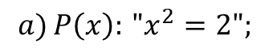
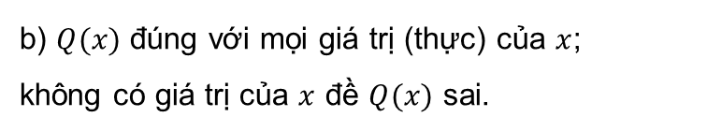
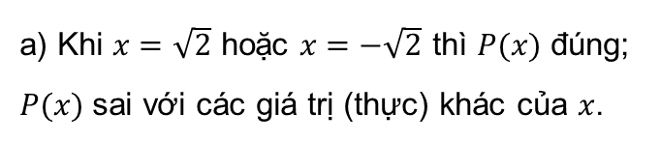
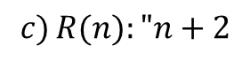
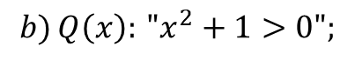
Thực hành 3
Trả lời:
Với mỗi mệnh đề chứa biến sau, tìm những giá trị của biến để nhận được một mệnh đề đúng và một mệnh đề sai:
a) Khi $x=\sqrt{2}$ hoặc $x=−\sqrt{2}$ thì $P(x)$ đúng; $P(x)$ sai với các giá trị (thực) khác của $x$.
b) $Q(x)$ đúng với mọi giá trị (thực) của $x$;
không có giá trị của $x$ đề $Q(x)$ sai.
$$a) P\left(x\right): "x^{2}=2";$$
$$b) Q\left(x\right): "x^{2}+1>0";$$
c) Với n = 1 ta được R(1): “1 + 2 chia hết cho 3” là một mệnh đề đúng.
Với n = 2 ta được R(2): “2 + 2 chia hết cho 3” là một mệnh đề sai.
$$c) R(n):"n+2$$
chia hết cho 3”
(n là số tự nhiên)

Slide 15
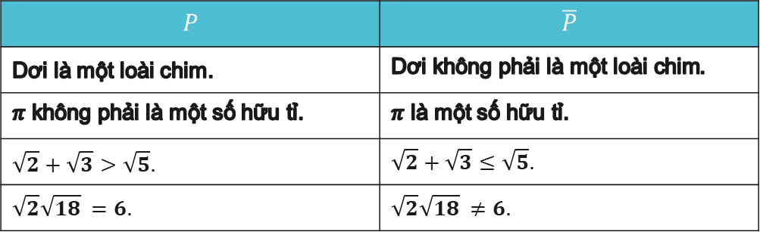
3
MỆNH ĐỀ PHỦ ĐỊNH
HĐKP 3:
Xét các cặp mệnh đề nằm cùng dòng của bảng (có hai cột $P$ và $\overline{P}$) sau đây:
$$P$$ | $$\overline{P}$$
Dơi là một loài chim. | $\text{D}\text{ơ}\text{i} \text{kh}\text{ô}\text{ng} \text{ph}\text{ả}\text{i} \text{l}\text{à }\text{m}\text{ộ}\text{t} \text{lo}\text{à}\text{i} \text{chim}$.
$π$ không phải là một số hữu tỉ. | $π$ là một số hữu tỉ.
$$\sqrt{2}+\sqrt{3}>\sqrt{5}.$$ | $$\sqrt{2}+\sqrt{3}≤\sqrt{5}.$$
$$\sqrt{2}\sqrt{18} =6.$$ | $$\sqrt{2}\sqrt{18} ≠6.$$
Nêu nhận xét về tính đúng sai của hai mệnh đề cùng cặp.

Slide 16
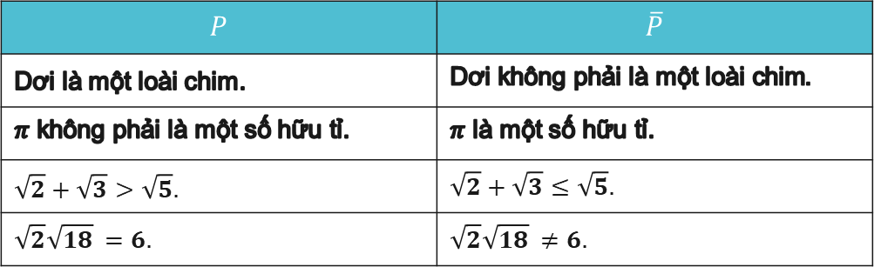
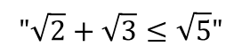
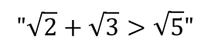
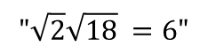
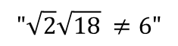
Trả lời:
$$P$$ | $$\overline{P}$$
Dơi là một loài chim. | $\text{D}\text{ơ}\text{i} \text{kh}\text{ô}\text{ng} \text{ph}\text{ả}\text{i} \text{l}\text{à }\text{m}\text{ộ}\text{t} \text{lo}\text{à}\text{i} \text{chim}$.
$π$ không phải là một số hữu tỉ. | $π$ là một số hữu tỉ.
$$\sqrt{2}+\sqrt{3}>\sqrt{5}.$$ | $$\sqrt{2}+\sqrt{3}≤\sqrt{5}.$$
$$\sqrt{2}\sqrt{18} =6.$$ | $$\sqrt{2}\sqrt{18} ≠6.$$
"Dơi là một loài chim" là mệnh đề sai. "Dơi không phải là một loài chim" là mệnh đề đúng.
"π không phải là một số hữu tỉ" là mệnh đề đúng. "π là một số hữu tỉ" là mệnh đề sai.
là mệnh đề đúng. là mệnh đề sai.
là mệnh đề đúng. là mệnh đề sai.
$$"\sqrt{2}+\sqrt{3}>\sqrt{5}"$$
$$"\sqrt{2}+\sqrt{3}≤\sqrt{5}"$$
$$"\sqrt{2}\sqrt{18} =6"$$
$$"\sqrt{2}\sqrt{18} ≠6"$$

Slide 17
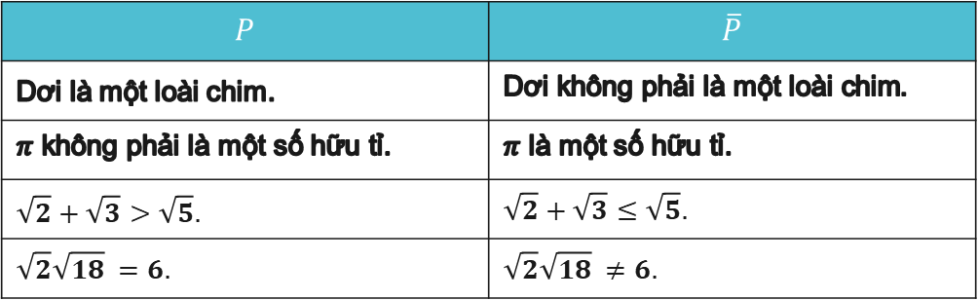
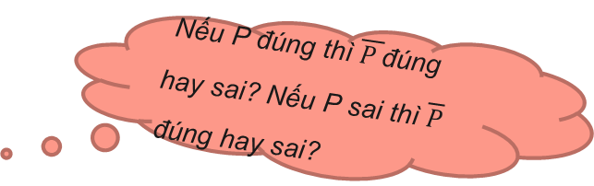
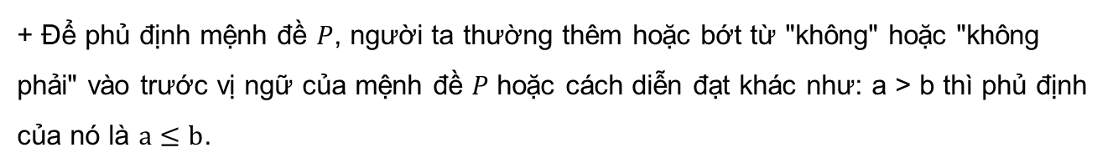
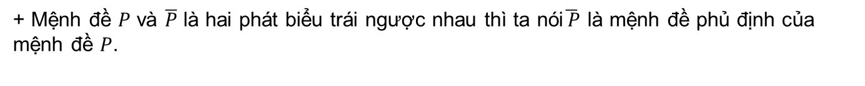
$$P$$ | $$\overline{P}$$
Dơi là một loài chim. | $\text{D}\text{ơ}\text{i} \text{kh}\text{ô}\text{ng} \text{ph}\text{ả}\text{i} \text{l}\text{à }\text{m}\text{ộ}\text{t} \text{lo}\text{à}\text{i} \text{chim}$.
$π$ không phải là một số hữu tỉ. | $π$ là một số hữu tỉ.
$$\sqrt{2}+\sqrt{3}>\sqrt{5}.$$ | $$\sqrt{2}+\sqrt{3}≤\sqrt{5}.$$
$$\sqrt{2}\sqrt{18} =6.$$ | $$\sqrt{2}\sqrt{18} ≠6.$$
+ Mệnh đề $P$ và $\overline{P}$ là hai phát biểu trái ngược nhau thì ta nói$\overline{ P}$ là mệnh đề phủ định của mệnh đề $P$.
+ Để phủ định mệnh đề $P$, người ta thường thêm hoặc bớt từ "không" hoặc "không phải" vào trước vị ngữ của mệnh đề $P$ hoặc cách diễn đạt khác như: a > b thì phủ định của nó là $a≤b$.
Nếu P đúng thì $\overline{P }$đúng hay sai? Nếu P sai thì $\overline{P}$ đúng hay sai?

Slide 18

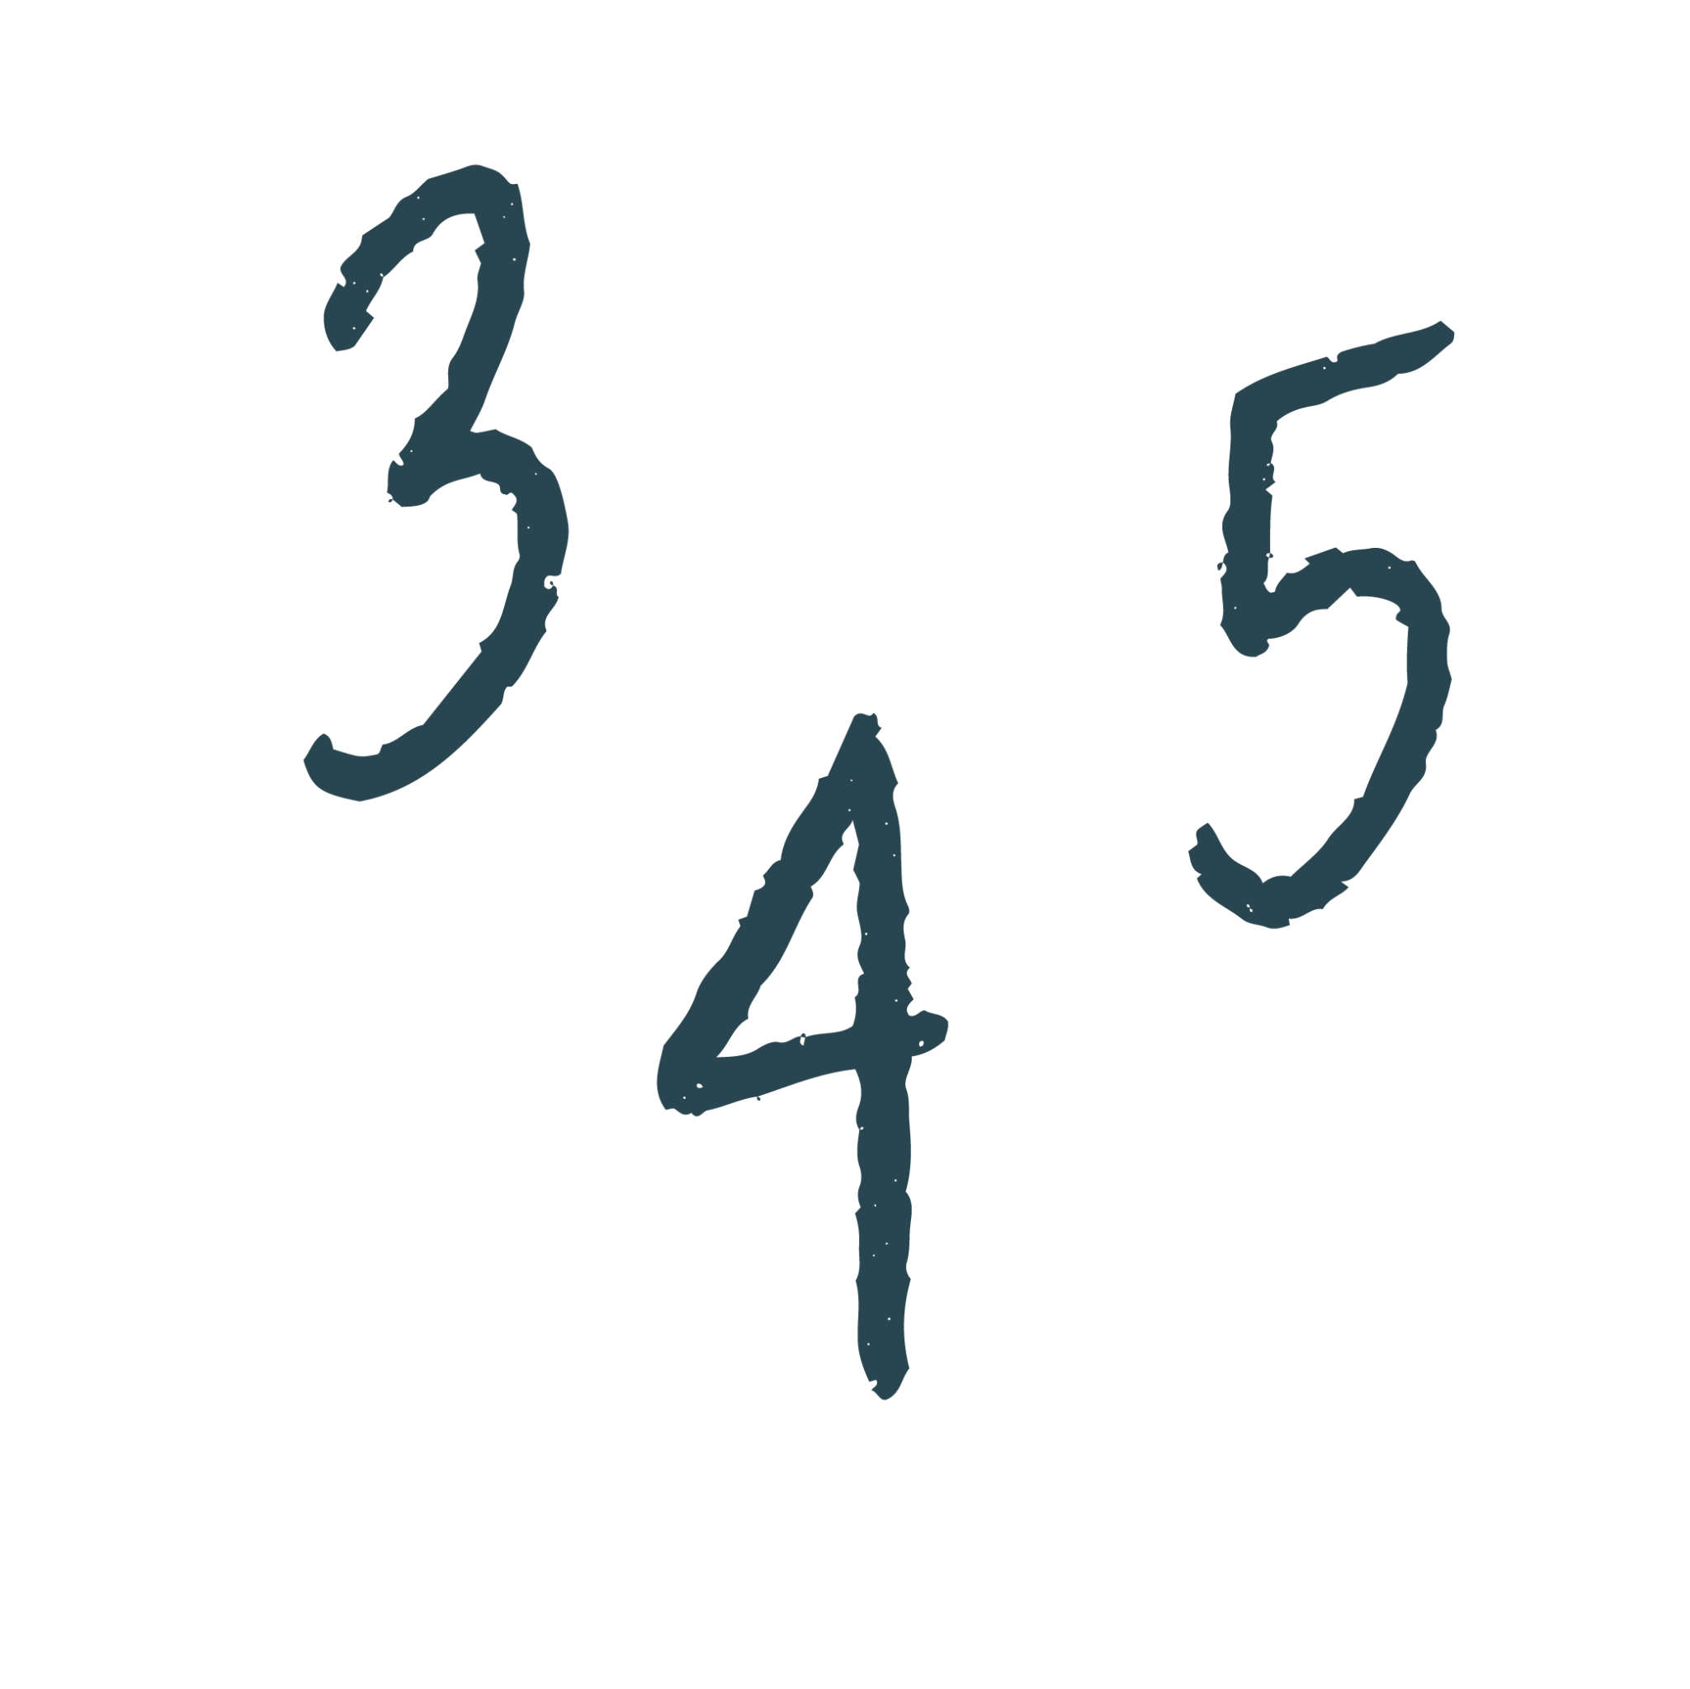
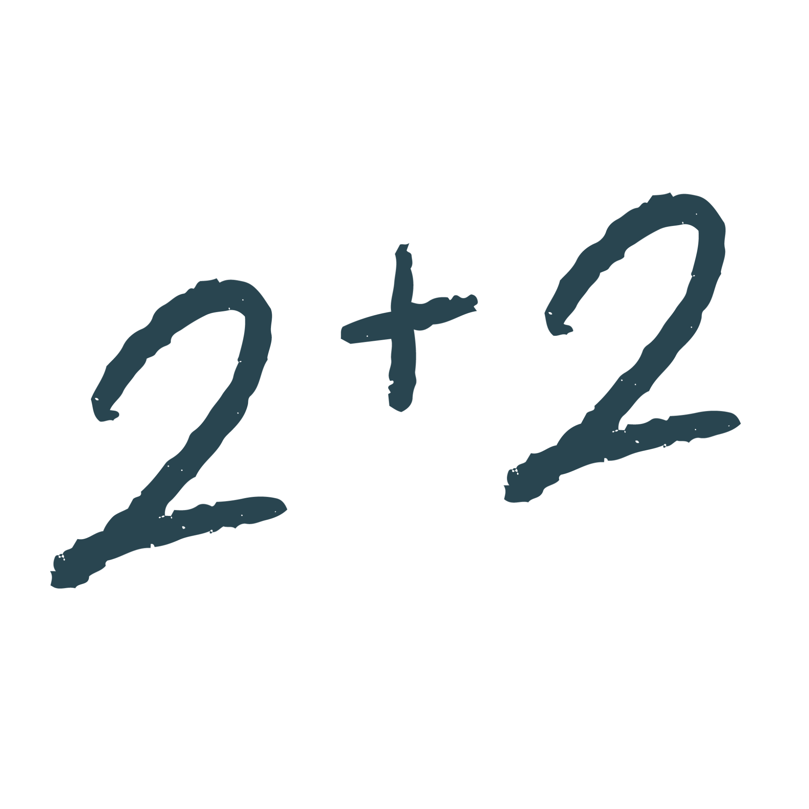

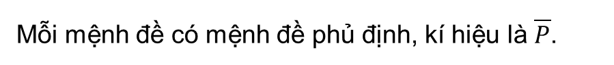


KẾT LUẬN
Mỗi mệnh đề có mệnh đề phủ định, kí hiệu là $\overline{P}$.
Mệnh đề P và mệnh đề phủ định $\overline{P}$ của nó có tính
đúng sai trái ngược nhau.
Nghĩa là khi P đúng thì $\overline{P}$ sai, khi P sai thì $\overline{P}$ đúng.

Slide 19







Ví dụ 3: Phát biểu mệnh đề phủ định của các mệnh đề sau:
P: “Tháng 12 dương lịch có 31 ngày”;
R: “Phương trình có nghiệm”.
Trả lời:
Mệnh đề phủ định của các mệnh đề trên là:
$\overline{P}$: “Không phải tháng 12 dương lịch có 31 ngày”;
$$Q:"9^{10}≥{10}^{9}"$$
$$\overline{Q}:"9^{10}<{10}^{9}"$$
$\overline{R}$: “Phương trình vô nghiệm”.
$$x^{2}+1=0$$
$$x^{2}+1=0$$

Slide 20





Thực hành 4
Trả lời:
Phát biểu mệnh đề phủ định của các mệnh đề sau. Xét tính đúng sai của mỗi mệnh đề và mệnh đề phủ định của nó.
(Kí hiệu $P$ là mệnh đề đã cho).
a) $\overset{‾}{P}$ : "Paris không phải là thủ đô của nước Anh". $P$ sai, $\overset{‾}{P}$ đúng
a) Paris là thủ đô của nước Anh;
b) 23 là số nguyên tố;
c) 2 021 chia hết cho 3;
d) Phương trình x² – 3x + 4 = 0 vô nghiệm.
b) $\overset{‾}{P}$ : "23 không phải là số nguyên tố". $P$ đúng, $\overset{‾}{P}$ sai.
c) $\overset{‾}{P}$ : "2021 không chia hết cho 3 ". $P$ sai, $\overset{‾}{P}$ đúng.
d) $\overset{‾}{P}$ : "Phương trình $x^{2}−3x+4=0$ có nghiệm". $P$ đúng, $\overset{‾}{P}$ sai.

Slide 21

02
MỆNH ĐỀ KÉO THEO, MỆNH ĐỀ ĐẢO,
MỆNH ĐỀ TƯƠNG ĐƯƠNG

Slide 22

4
MỆNH ĐỀ KÉO THEO
HĐKP 4:
Xét hai mệnh đề sau:
(1) Nếu ABC là tam giác đều thì nó là tam giác cân;
(2) Nếu 2a – 4 > 0 thì a > 2.
a) Xét tính đúng sai của mỗi mệnh đề trên.
b) Mỗi mệnh đề trên đều có dạng “Nếu P thì Q”. Chỉ ra P và Q ứng với mỗi mệnh đề đó.
Trả lời:
b) Với mệnh đề (1), $P:$ "Tam giác $ABC$ là tam giác đều", $Q$ : "Tam giác $ABC$ là tam giác cân". Với mệnh đề (2), $P: "2a−4>0",Q:"a>2"$ ".
a) (1) và (2) đều là mệnh đề đúng

Slide 23







KẾT LUẬN
Cho hai mệnh đề P và Q. Mệnh đề "Nếu P thì Q" được gọi là mệnh đề kéo theo, kí hiệu là
$$P⇒Q$$
Mệnh đề chỉ sai khi P đúng và Q sai.
$$P⇒Q$$
Nếu P đúng thì mệnh đề P $⇒$Q đúng khi nào và sai khi nào?
Nhận xét:
a) Mệnh đề còn được phát biểu là "P kéo theo Q" hoặc "Từ P suy ra Q".
b) Để xét tính đúng sai của mệnh đề, ta chỉ cần xét trường hợp P đúng. Khi đó, nếu Q đúng thì mệnh đề đúng, nếu Q sai thì mệnh đề sai.
$$P⇒Q$$

Slide 24







Ví dụ 4: Xét tính đúng sai của các mệnh đề sau:
a) R: “Nếu tam giác ABC có hai góc bằng ${60}^{0}$ thì nó là tam giác đều”.
b) T: “Từ -3 < -2 suy ra ${\left(−3\right)}^{2}<{\left(−2\right)}^{2}$”
Trả lời:
a) R là mệnh đề có dạng , với P: “tam giác ABC có hai góc bằng ${60}^{0}$” và Q: “tam giác ABC là tam giác đều”.
Ta thấy khi P đúng thì Q cũng đúng. Do đó đúng, hay R đúng.
$$P⇒Q$$
Định lý
$$P⇒Q$$
b) T là mệnh đề có dạng , với P: “-3 < -2 ” và Q: “${\left(−3\right)}^{2}<{\left(−2\right)}^{2}$”.
Ta thấy khi P đúng, Q sai. Do đó sai. Vậy T là mệnh đề sai.
$$P⇒Q$$
KẾT LUẬN: Khi mệnh đề là định lí, ta nói:
P là giả thiết, Q là kết luận của định lí';
P là điều kiện đủ để có Q;
Q là điều kiện cần để có P.
Các định lí thường có được phát biểu dưới dạng mệnh đề gì?
$$P⇒Q$$

Slide 25


Ví dụ 5: Sử dụng các thuật ngữ “điều kiện cần”; “điều kiện đủ” để phát biểu lại định lý : “Nếu tứ giác ABCD là hình chữ nhật thì hai đường chéo bằng nhau.”
Trả lời:
Ta có thể phát biểu lại định lý trên như sau:
“Tứ giác ABCD có hai đường chéo bằng nhau là điều kiện cần để nó là hình chữ nhật” hoặc “Tứ giác là hình chữ nhật là điều kiện đủ để hai đường chéo bằng nhau”

Slide 26



Xét hai mệnh đề:
P: “Hai tam giác ABC và A’B’C’ bằng nhau”;
Q: “Hai tam giác ABC và A’B’C’ có diện tích bằng nhau”.
a) Phát biểu mệnh đề .
b) Mệnh đề có phải là một định lí không? Nếu có, sử dụng thuật ngữ “điều kiện cần”, “điều kiện đủ” để phát biểu định lí này theo hai cách khác nhau.
Thực
hành
5
$$P⇒Q$$
$$P⇒Q$$
Trả lời:
a) $P⇒Q$ : "Nếu hai tam giác $ABC$ và $A^{′}B^{′}C^{′}$ bằng nhau thì diện tích của chúng bằng nhau".
b) Mệnh đề $P⇒Q$ đúng, nó là định lí
"Hai tam giác $ABC$ và $A^{′}B^{′}C^{′}$ bằng nhau là điều kiện đủ để diện tích của chúng bằng nhau". "Để hai tam giác $ABC$ và $A^{′}B^{′}C^{′}$ bằng nhau, điều kiện cần là chúng có diện tích bằng nhau".

Slide 27


5
MỆNH ĐỀ ĐẢO. HAI MỆNH ĐỀ TƯƠNG ĐƯƠNG
HĐKP 5:
a) +) $P$ :Tam giác $ABC$ là tam giác đều"; $Q:$ "Tam giác $ABC$ có hai góc bằng ${60}^{∘}$".
$P⇒Q$ là mệnh đề đúng.
+) $P:a=2";Q:"a^{2}−4=0"⋅$
$P⇒Q$ là mệnh đề đúng.
b) $Q⇒P$ : 'Nếu tam giác $ABC$ có hai góc bằng ${60}^{∘}$ thì nó là tam giác đều" là mệnh đề đúng.
$Q⇒P$ : "Nếu $a^{2}−4=0$ thì $a=2$ " là mệnh đề sai.
Xét hai mệnh đề dạng P ⇒ Q sau:
“Nếu ABC là tam giác đều thì nó có hai góc bằng 60⁰”
“Nếu a = 2 thì a² – 4 = 0”.
a) Chỉ ra P, Q và xét tính đúng sai của mỗi mệnh đề trên.
b) Với mỗi mệnh đề đã cho, phát biểu mệnh đề $Q⇒P$ và xét tính đúng sai của nó.

Slide 28


KẾT LUẬN
Mệnh đề $Q⇒P$ được gọi là mệnh đề đảo của mệnh đề $P⇒Q$.
Chú ý: Mệnh đề đảo của một mệnh đề không nhất thiết là đúng.
Cho mệnh đề: "Nếu hai góc đối đỉnh thì hai góc bằng nhau", tìm mệnh đề đảo của mệnh đề này.
Mệnh đề đảo đó có đúng không?

Slide 29


Nếu cả hai mệnh đề $P⇒Q$ và $Q⇒P$ đều đúng thì ta nói P và Q là hai mệnh đề tương đương, kí hiệu là
(đọc là "P tương đương Q" hoặc "P khi và chỉ khi Q".
Khi đó, ta cũng nói P là điều kiện cần và đủ để có Q (hay Q là điều kiện cần và đủ để có P).
Nhận xét: Hai mệnh đề P và Q tương đương khi chúng cùng đúng hoặc cùng sai.
$$P⇔Q$$
Hai mệnh đề P và Q nếu cùng sai thì có tương đương với nhau không?

Slide 30


Thực hành 6
Trả lời:
Xét hai mệnh đề:
P: “Tứ giác ABCD là hình vuông”;
Q: “Tứ giác ABCD là hình chữ nhật có hai đường chéo vuông góc với nhau”.
a) Phát biểu mệnh đề P Q và mệnh đề đảo của nó.
b) Hai mệnh đề P và Q có tương đương không? Nếu có, sử dụng thuật “điều kiện cần và đủ” hoặc “khi và chỉ khi” để phát biểu định lí P ⇔ Q.
b) Hai mệnh đề $P⇒Q$ và $Q⇒P$ đều đúng. Do đó, $P$ và $Q$ là hai mệnh đề tương đương.
$P⇔Q$ : "Tứ giác $ABCD$ là hình vuông khi và chỉ khi nó là hình chữ nhật có hai đường chéo vuông góc với nhau" hoặc "Để tứ giác $ABCD$ là hình vuông, điều kiện cần và đủ là nó là hình chữ nhật có hai đường chéo vuông góc với nhau".
a) $P⇒Q$ : "Nếu tứ giác $ABCD$ là hình vuông thì nó là hình chữ nhật có hai đường chéo vuông góc với nhau".
$Q⇒P$ : "Nếu tứ giác $ABCD$ là hình chữ nhật có hai đường chéo vuông góc với nhau thì nó là hình vuông".

Slide 31

03.
MỆNH ĐỀ CHỨA KÝ HIỆU
$$∀;∃$$

Slide 32


HĐKP 6:
Xét tính đúng sai của các mệnh đề sau:
(1) Với mọi số tự nhiên $x$, $\sqrt{x}$ là số vô tỉ;
(2) Bình phương mọi số thực đều không âm;
(3) Có số nguyên cộng với chính nó bằng 0;
(4) Có số tự nhiên n sao cho 2n – 1 = 0.
Trả lời:
(1) là mệnh đề sai, vi có $x=4$ mà $\sqrt{x}=\sqrt{4}=2$ không phải là số vô tỉ.
(2) là mệnh đề đúng.
(3) là mệnh đề đúng, có số 0 cộng với chính nó bằng 0 .
(4) là mệnh đề sai, vi chỉ có số $n=\frac{1}{2}$ thoả mãn $2n−1=0$, mà $\frac{1}{2}$ không phải là số tự nhiên.

Slide 33




HĐKP 6:
Xét tính đúng sai của các mệnh đề sau:
(1) Với mọi số tự nhiên $x$, $\sqrt{x}$ là số vô tỉ;
(2) Bình phương mọi số thực đều không âm;
(3) Có số nguyên cộng với chính nó bằng 0;
(4) Có số tự nhiên n sao cho 2n – 1 = 0.
$∀x∈ℕ,\sqrt{x }$là số vô tỉ.
"$∀x∈M,P(x)$ " và "$∃x∈M,P(x)$ "
Mệnh đề "$∀x∈M,P(x)$ " đúng nếu với mọi$x_{o}∈M$, $P(x_{o})$ là mệnh đề đúng.
Mệnh đề "$∃x∈M,P(x)$ " đúng nếu có $x_{o}∈M$ sao cho $P(x_{o})$ là mệnh đề đúng.

Slide 34




Ví dụ 7
Trả lời:
Xét tính đúng sai và viết mệnh đề phủ định của những mệnh đề sau:
Mệnh đề đúng.
Mệnh đề phủ định là
$$∃ x∈R , x^{2}+2x+2≤0$$
$$\begin{matrix}\begin{aligned}a) ∀ x∈R , x^{2}+2x+2>0; \\ \end{aligned} \\ b) ∃ x∈R , x^{2}+3x+4=0; \end{matrix}$$
b) Mệnh đề sai.
Mệnh đề phủ định là
$$∀ x∈R , x^{2}+3x+4≠0$$
Phủ định của mệnh đề chứa $∀ thì có chứa$ $∃$. Và ngược lại.

Slide 35




Thực hành 7
Thực hành 8
Sử dụng kí hiệu ∀,∃ để viết các mệnh đề sau:
a) Mọi số thực cộng với số đối của nó đều bằng 0;
b) Có một số tự nhiên mà bình phương bằng 9.
Xét tính đúng sai và viết mệnh đề phủ định của các mệnh đề sau:
$$a) x∈R, x^{2}>0;$$
$$b) x∈R, x^{2}=5x−4;$$
$$c) x∈Z, 2x+1=0;$$
Trả lời:
Trả lời:
a) $∀a∈ℝ,a+\left(−a\right)=0;$
b) $∃n∈ℕ,n^{2}=9$.

Slide 36




a) Mệnh đề sai, vì có $x=0$ mà $x^{2}=0$. Mệnh đề phủ định là " $∃x∈ℝ,x^{2}≤0$ ".
b) Phương trình $x^{2}−5x+4=0$ có nghiệm $x=1,x=4$. Vậy có hai số thực $x=1$ và $x=4$ thoả mãn $x^{2}=5x−4$. Do đó, đây là mệnh đề đúng. Mệnh đề phủ định là " $∀x∈ℝ,x^{2}≠5x−4$ ".
c) Phương trình $2x+1=0$ chỉ có một nghiệm $x=−\frac{1}{2}$, mà $−\frac{1}{2}∉ℤ$ nên mệnh đề đã cho sai. Mệnh đề phủ định là " $∀x∈ℤ,2x+1≠0$ ".
Thực hành 8
Xét tính đúng sai và viết mệnh đề phủ định của các mệnh đề sau:
$$a) x∈R, x^{2}>0;$$
$$b) x∈R, x^{2}=5x−4;$$
$$c) x∈Z, 2x+1=0;$$
Trả lời:

Slide 37

Bài 1 (SGK – tr14)
Trong các khẳng định sau, khẳng định nào là mệnh đề, khẳng định nào là mệnh đề chứa biến?
a) 3 + 2 > 5;
b) 1 – 2x = 0;
c) x – y = 2;
d) 1 – √22 < 0.
LUYỆN TẬP
Giải
a) và d) là mệnh đề; b) và c) là mệnh đề chứa biến.

Slide 38

Bài 2 (SGK – tr14)
Giải
a) MĐ Sai. Mệnh đề phủ định là " 2020 không chia hết cho 3".
b) MĐ đúng. Mệnh đề phủ định là " $π≥3,15$ ".
c) MĐ đúng (thời điểm năm 2020, 5 thành phố trực thuộc Trung ương gồm Hà Nội, Hải Phòng, Đà Nã̃ng, Thành phố Hồ Chí Minh, Cần Thơ). (Chú ý: Về sau, nếu có sự thay đổi thì mệnh đề sai.)
Mệnh đề phủ định là "Không phải nước ta hiện nay có 5 thành phố trực thuộc Trung ương".
d) MĐ đúng. Mệnh đề phủ định là "Tam giác có hai góc ${45}^{∘}$ không phải là tam giác vuông cân".
Xét tính đúng sai của các mệnh đề sau và phát biểu mệnh đề phủ định của chúng.
a) 2 020 chia hết cho 3;
b) π < 3,15;
c) Nước ta hiện nay có 5 thành phố trực thuộc Trung ương;
d) Tam giác có hai góc bằng 45⁰ là tam giác vuông cân.

Slide 39


Bài 3 (SGK – tr14)
Xét hai mệnh đề:
P: “Tứ giác ABCD là hình bình hành”;
Q: “Tứ giác ABCD có hai đường chéo cắt nhau tại trung điểm mỗi đường”.
a) Phát biểu mệnh đề $P⇒Q$ và xét tính đúng sai của nó.
b) Phát biểu mệnh đề đảo của mệnh đề $P⇒Q.$
Giải
a) $P⇒Q$ : "Nếu tứ giác $ABCD$ là hình bình hành thì nó có hai đường chéo cắt nhau tại trung điểm của mỗi đường". Đây là mệnh đề đúng.
b) $Q⇒P$ : "Nếu tứ giác $ABCD$ có có hai đường chéo cắt nhau tại trung điểm của mỗi đường thì nó là hình bình hành".

Slide 40
Bài 4 (SGK – tr15)
Cho các định lí:
P: “Nếu hai tam giác bằng nhau thì diện tích của chúng bằng nhau”;
Q: “Nếu a < b thì a + c < b + c” (a, b, c ∈ ℝ).
a) Chỉ ra giả thiết và kết luận của mỗi định lí;
b) Phát biểu lại mỗi định lí đã cho, sử dụng thuật ngữ “điều kiện cần” hoặc “điều kiện đủ”.
c) Mệnh đề đảo của mỗi định lí đó có là định lí không?
Giải

Slide 41


a) Giả thiết và kết luận của hai định lí như sau:
Định lí | Giả thiết | Kết luận
$$P$$ | Hai tam giác bằng nhau. | Diện tích của hai tam giác đó bằng nhau.
$$Q$$ | $$a<b(a,b,c∈ℝ)$$ | $$a+c<b+c.$$
b) $P$ : "Hai tam giác bằng nhau là điều kiện đủ để diện tích của hai tam giác đó bằng nhau" hoặc $P$ : "Để hai tam giác bằng nhau, điều kiện cần là diện tích của chúng bằng nhau".
$$Q: " a<b \text{l}\text{à đ}\text{i}\text{ề}\text{u} \text{ki}\text{ệ}\text{n}\text{ đủ để} a+c<b+c \text{"}$$
hoặc $Q:"a+c<b+c$ là điều kiện cần để $a<b$ " $(a,b,c∈ℝ)$.

Slide 42

c) Mệnh đề đảo của định lí $P$ là: "Nếu hai tam giác có diện tích bằng nhau thì hai tam giác đó bằng nhau". Mệnh đề này sai nên không phải là định lí.
Mệnh đề đảo của định lí $Q$ là: " $a+c<b+c$ thì $a<b$ " $(a,b,c∈ℝ)$, là một định lí.

Slide 43
Bài 5 (SGK – tr15)
Giải
Sử dụng thuật ngữ “điều kiện cần và đủ”, phát biểu các định lí sau:
a) Một phương trình bậc hai có hai nghiệm phân biệt khi và chỉ khi biệt thức của nó dương;
b) Một hình bình hành là hình thoi thì nó có hai đường chéo vuông góc với nhau và ngược lại.
a) Điều kiện cần và đủ để một phương trình bậc hai có hai nghiệm phân biệt là nó có biệt thức dương.
b) Để một hình bình hành là hình thoi, điều kiện cần và đủ là nó có hai đường chéo vuông góc với nhau.

Slide 44
Còn nữa….
Có đủ bộ word và powerpoint cả năm tất cả các bài môn: Toán 10 Chân trời sáng tạo
https://tailieugiaovien.edu.vn/lesson/powerpoint-toan-10-chan-troi-sang-tao/

Slide 45


Slide 46



Bài 6 (SGK – tr15)
Cho các mệnh đề sau:
P: “Giá trị tuyệt đối của mọi số thực đều lớn hơn hoặc bằng chính nó”;
Q: “Có số tự nhiên sao cho bình phương của nó bằng 10”;
R: “Có số thực x sao cho x² + 2x – 1 = 0”.
a) Xét tính đúng sai của mỗi mệnh đề trên.
b) Sử dụng kí hiệu ∀, ∃ để viết lại các mệnh đề đã cho.
Giải
a) $P$ đúng, $Q$ sai, $R$ đúng.
b) $P$ : “ $∀x∈ℝ,|x|≥x$;
$Q:$
$R: “∃x∈ℝ,x^{2}+2x−1=0$ ".
$$"∃ x∈R , x^{2}=10";$$

Slide 47

Bài 7 (SGK – tr15)
Xét tính đúng, sai và viết mệnh đề phủ định của các mệnh đề sau đây:
$$\begin{matrix}\begin{aligned} a) ∃ x∈N , x +3=0; \\ \end{aligned} \\ \begin{aligned} b) ∀x∈N , x^{2} +1≥2x; \\ \end{aligned} \\ c) ∀a∈N , \sqrt{a^{2}} =a.\end{matrix}$$
Giải

Slide 48

Mệnh đề sai, vì chỉ có số $x=−3$ thoả mãn $x+3=0$, mà $−3∉ℕ$.
Mệnh đề phủ định: $∀x∈ℕ,x+3≠0$.
b) Với mọi $x∈ℝ$, ta có $(x−1)^{2}≥0$ nên $x^{2}+1≥2x$. Do đó, mệnh đề đúng.
Mệnh đề phủ định: $∃x∈ℝ,x^{2}+1<2x$.
c) Mệnh đề sai, vì có $a=−1$ mà $\sqrt{a^{2}}=\sqrt{(−1)^{2}}=\sqrt{1}=1≠a$.
Mệnh đề phủ định: $∃a∈ℝ,\sqrt{a^{2}}≠a$.

Slide 49


ĐƯỜNG LÊN ĐỈNH
OLYMPIA
Notes:
Chào mừng quý thầy cô và các em đến với tiết học ngày hôm nay của lớp 10xx. Khác với thông lệ, ngày hôm nay các em sẽ là thí sinh để cùng tham gia Gameshow “ Đường lên đỉnh Olympia” với 1 cuộc so tài vô cùng quyết liệt.

Slide 50
Còn nữa….
Có đủ bộ word và powerpoint cả năm tất cả các bài môn: Toán 10 Chân trời sáng tạo
https://tailieugiaovien.edu.vn/lesson/powerpoint-toan-10-chan-troi-sang-tao/

